Slide 1
Развитие продаж кредитных карт через сайт банка
29.06.2023
Команда BigSmall

Slide 2
Задачи на предстоящий месяц с учетом вводных
Кредитный калькулятор
Окно для ввода данных
CRM система
Интеграция с порталом(переброс сразу на подходящий вид продукта)
Оценка риска клиента на основе данных бюро кредитных историй
Доставка карты
Борьба с оттоком

Slide 3
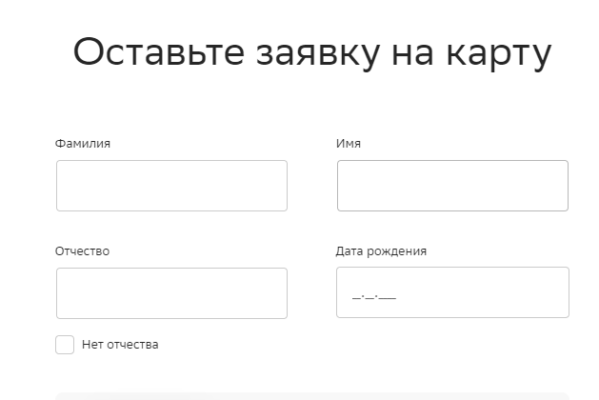
Окно для ввода данных по заявке
Сбор необходимой информации
Удобство для клиентов
Предотвращение ошибок и неточностей
Сохранение данных и перенаправление в CRM
Соблюдение требований безопасности

Slide 4
Интеграция с порталом
Облегчение выбора
Улучшает пользовательский опыт ввиду возможности ознакомления с продуктами и компанией.
Возможность аналитики
В долгосрочной перспективе открывает возможность продуктовой команде отслеживать поведение пользователей и принимать решения

Slide 5
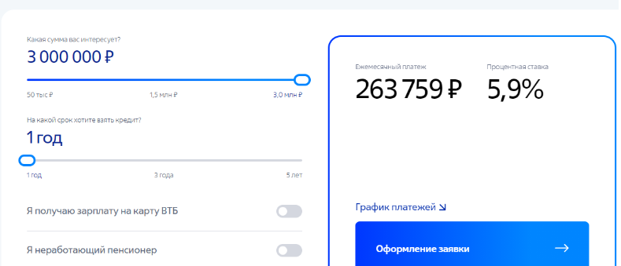
Кредитный калькулятор, оценка лимита
Базовые параметры
Важность для клиента
Минималистичный интерфейс
Опциональный выбор вводных

Slide 6
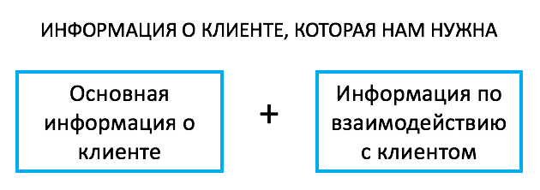
Интеграция с CRM
CRM - Система взаимодействия с клиентом
Зачем?
Нужно хранить информацию о клиенте и взаимодействовать с ним
Механизм эффективного продвижения банковских продуктов (кредитной карты)

Slide 7

Оценка риска клиента на основе данных бюро кредитных историй
Принятие решения о предоставлении кредита
Оценка клиента
Предоставление менее выгодных условий, если клиент с более высоким риском
Установление условий кредита
Управление портфелем кредитов
Оценка общего уровня риска в портфеле
Противодействие мошенничеству
Аномалии или несоответствия в кредитной истории

Slide 8
Заказ доставки карты
Экономия времени
Сокращение общих временных затрат клиента: дорога, ожидание в очереди, заполнение анкет, ожидание изготовления
Удобство получения
Доставка карты удобна по следующей причине: офисы могут быть неудобны по причине удаленности или их малого количества.
13 отделений ОТП VS 441 Сбер

Slide 9
Борьба с оттоком клиентов
Причины оттока клиентов
Недовольство качеством продуктов и услуг компании
Низкий уровень клиентского сервиса
Более привлекательные предложения конкурентов
Снижение лояльности к бренду
Персональные факторы
Устранение причин оттока
Профиль клиента
Последние взаимодействия клиента с компанией
Результаты опроса
Возврат клиентов
Материальные стимулы
Скидки, бонусы, призы
Специальные условия совершения покупок и\или обслуживания
Бесплатное использование услуги в течение периода времени
Доступ к эксклюзивным возможностям
Привлекательные партнерские предложения
Нематериальные способы
Извинения за причиненные неудобства (если установлен факт таковых)
Персональное обращение от лица топ-менеджера компании
Приглашение на потенциально интересное мероприятие
Восстановление контакта с помощью полезных для клиента публикаций
Воздействие через членов семьи, близких и знакомых

Slide 10
Спасибо за внимание

